Slide 1
2023 – Semaine 10 du Lundi 06 au Samedi 11 mars

Slide 2
SCPI OUVERTES : à date chez CNP & BPCE VIE (HORS TEORA BY NWM) & SCPI en direct
RELATION UNIQUE : FAQ
CAT PREMIUM: nouveau barème CAT PREMIUM 6 mois au 1er mars
TAUX: Evolution des grilles tarifaires Prêt Avance liberté et financement SCPI au 1er mars
FISCALITE: Vision Patrimoine N°91 : Webinaire l’immobilier en famille , un atout pour l’avenir le 30 mars à 12h
Assurance Vie / Valeurs mobilières: NIMI : réécoute de la webex du jeudi 2 mars sur DNCA VALUE EUROPE & DNCA INVEST SRI EUROPE GROWTH et présentation
Assurance Vie / Valeurs mobilières : VEGA IM : La lettre HEBDO du 27 février 2023
Semaine 10
2

Slide 3







ACTIONS COMMERCIALES / COLLECTE
SCPI OUVERTES A DATE CHEZ CNP & BPCE VIE (HORS TEORA BY NWM) & SCPI EN DIRECT
SCPI
Semaine 09
3

Slide 4
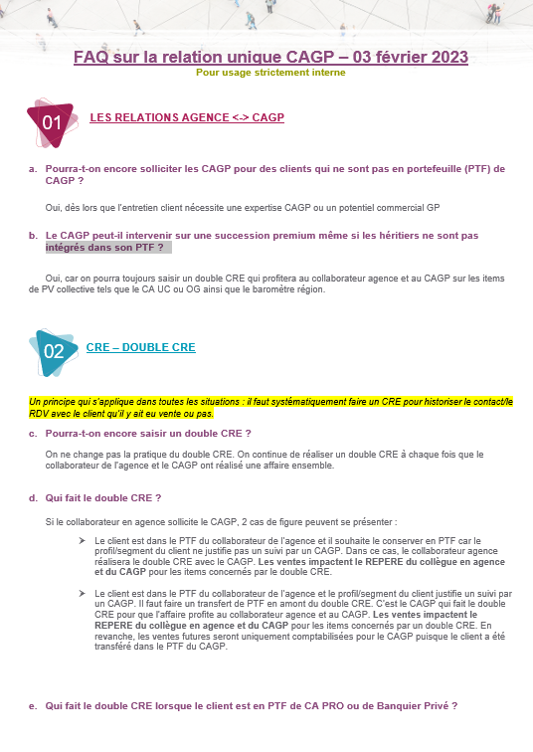
ACTIONS COMMERCIALES / COLLECTE
FAQ
Relation unique
Valeurs mobilières
Pour la consulter
cliquez sur l’ image →
Semaine 10
4

Slide 5
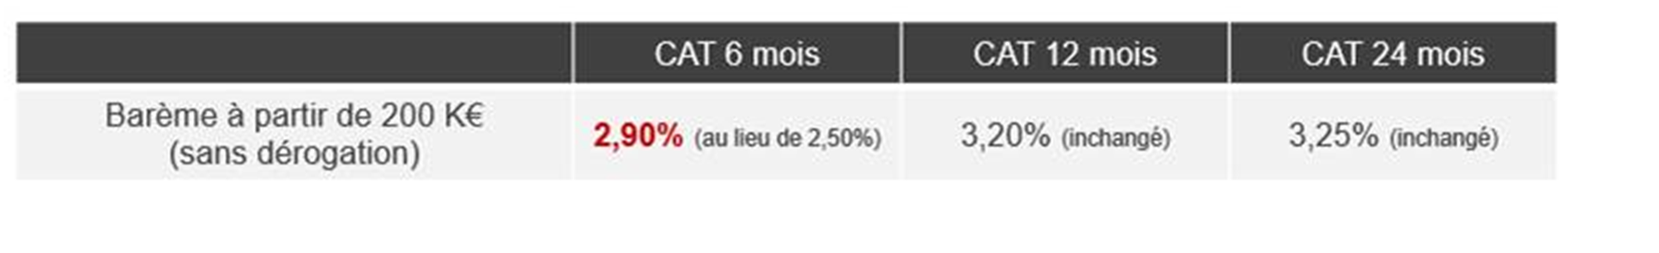

ACTIONS COMMERCIALES / COLLECTE
EVOLUTION DU bareme DU cat PREMIUM 6 mois au 1er MARS
Les conditions d’accès et de préavis restent inchangées: 200Keuros minimum, préavis de 32 jours
CAT PREMIUM
Conditions générales à remettre au client
Semaine 10
5

Slide 6

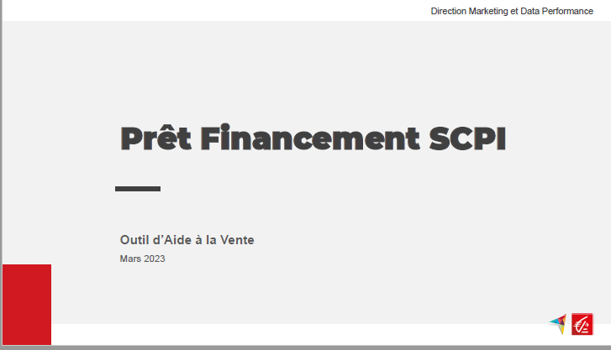
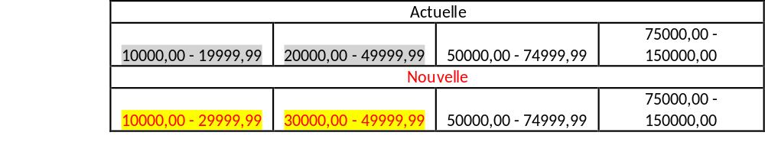
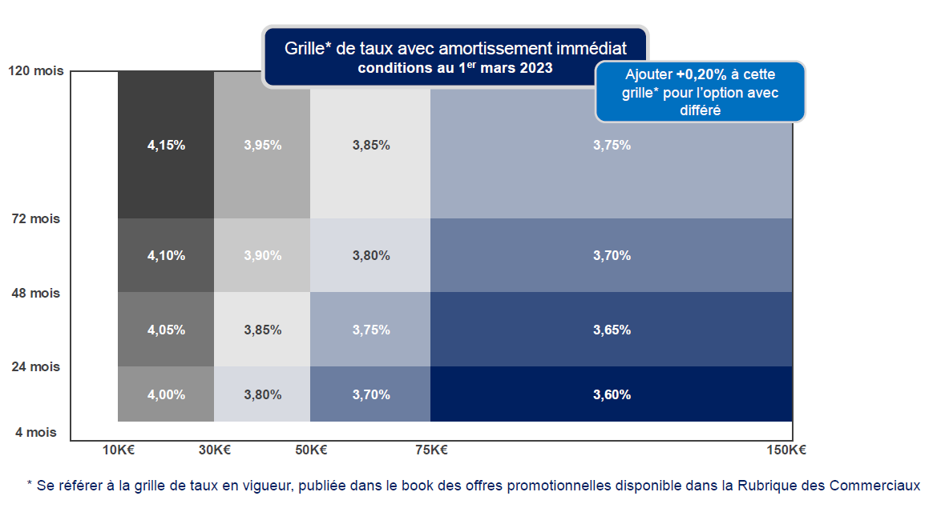
ACTIONS COMMERCIALES / COLLECTE
EVOLUTION DES GRILLES TARIFAIRES au 1er MARS
CLIC
Prêt premium avance liberté
  Modification de la construction de la grille sur les montants
GRILLES DE TAUX
CLIC
  Augmentation de +30bp à +45bp sur les couples montants/durées cœur de cible (> 48 mois et ≥ 30K€)
  Augmentations plus importantes sur les autres
Prêt financement SCPI
  Augmentation de +20bp
Semaine 10
6

Slide 7


ACTIONS COMERCIALES / TOUS DOMAINES
VISION PATRIMOINE N°91 Mars 2023
FISCALITE
Retrouvez les publications du mois de février de Vision Patrimoine à la Une :Webinaire : l’immobilier en famille comment en faire un atout pour l’avenir ?
Accès direct : https://gestionprivee.caisse-epargne.fr/ ou par simple clic sur l’image
Pour la consulter
cliquez sur l’ image →
Semaine 10
7

Slide 8

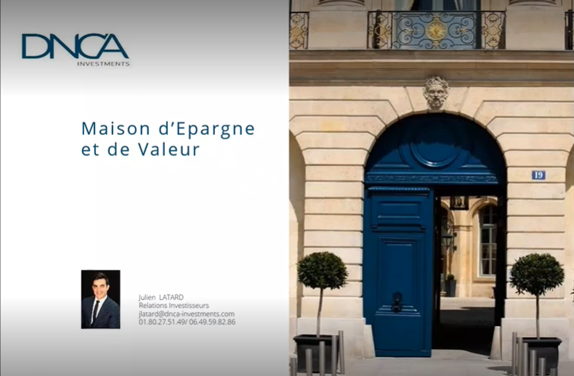

ACTIONS COMMERCIALES / COLLECTE
Réécoute de la webex du 2 mars 2023 sur les fonds DNCA
Pour les personnes n’ayant pu assister à la Webex NIMI sur DNCA VALUE EUROPE & DNCA INVEST SRI EUROPE GROWTH du jeudi 2 mars 2023 retrouvez le support de présentation et le lien de réécoute .
Lien de réécoute
Valeurs mobilières
Pour consulter la présentation
cliquez sur l’ image →
Semaine 10
8

Slide 9


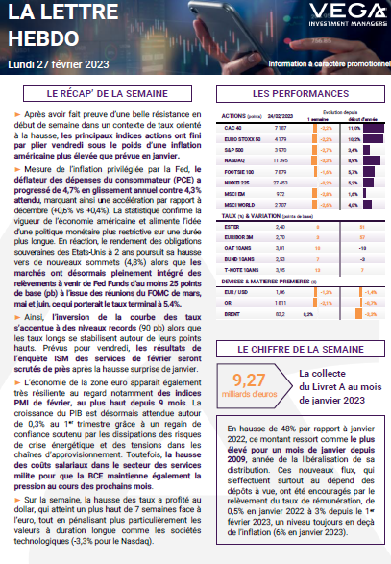
ACTIONS COMMERCIALES / TOUS DOMAINES
LA LETTRE HEBDO DU 27 FEVRIER 2023
MARCHES FINANCIERS
Pour la consulter
cliquez sur l’ image →
Semaine 10
9

